Slide 1
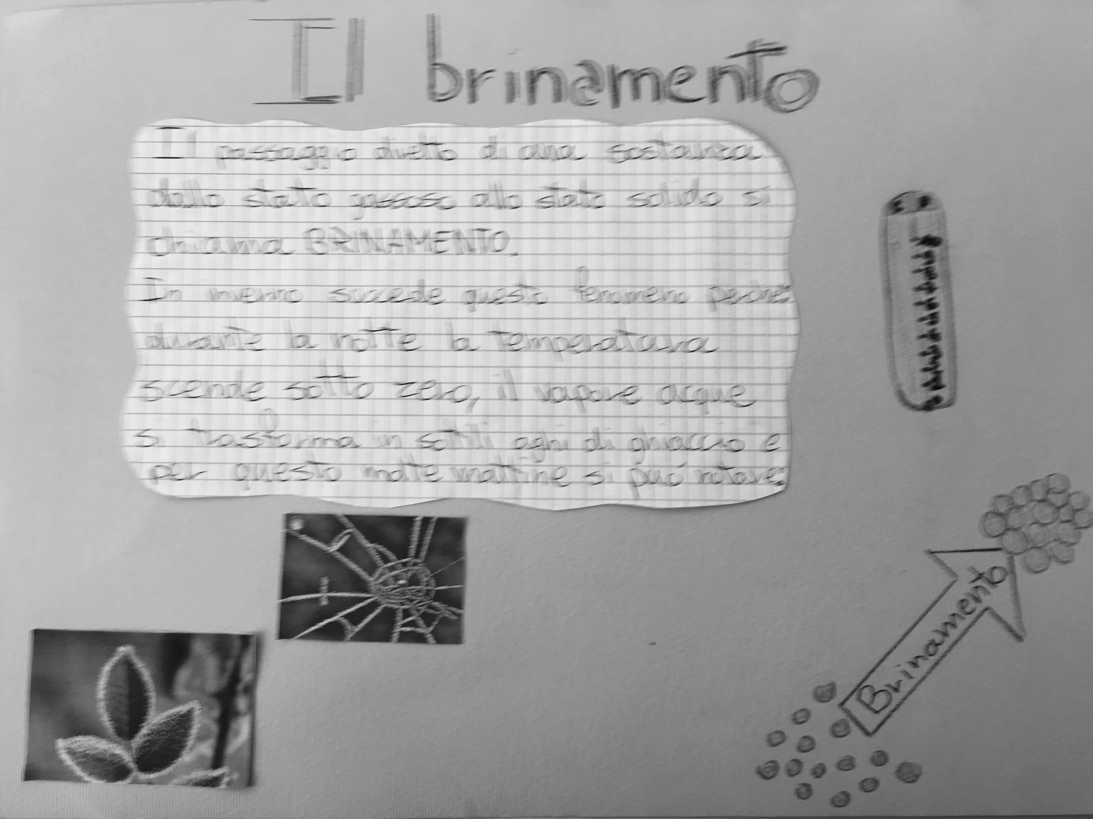
IL BRINAMENTO
Cossentino Alessandro
Filippini Sara
Torchia Lorenzo
Torre Matilde

Slide 2
I PASSAGGI DI STATO
IL passaggio diretto di una sostanza dallo stato gassoso allo stato solido si chiama BRINAMENTO.
In inverno a causa delle temperature al di sotto dello zero, il vapore acqeo si trasforma in sottili aghi di ghiaccio .
(si può notare sulle foglie)
IL BRINAMENTO

Slide 3
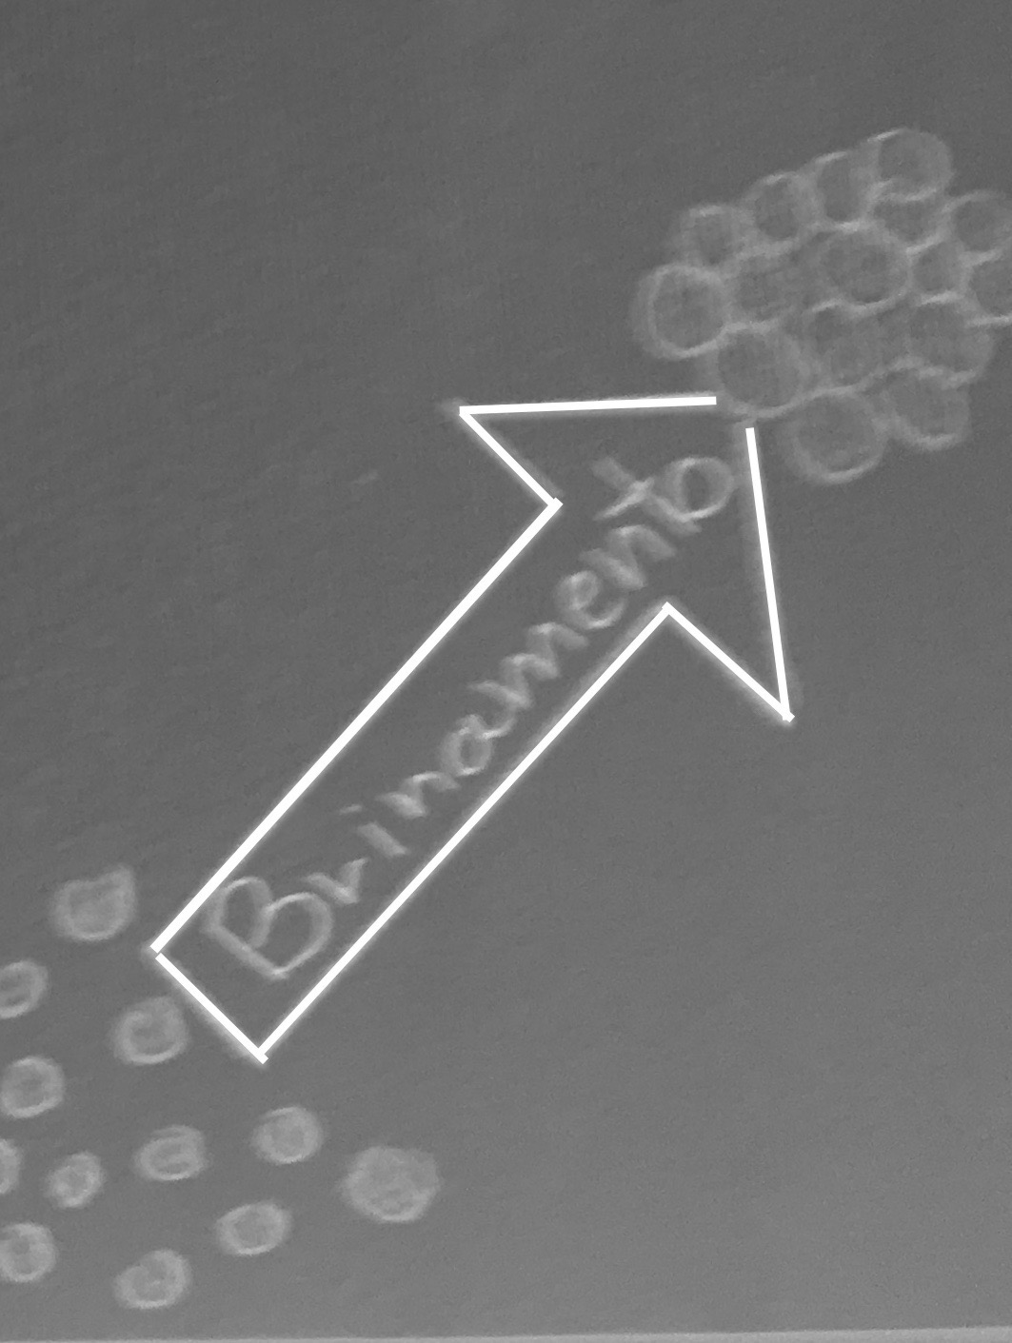
Come avviene
Il fenomeno del brinamento significa il passaggio del vapore acqueo, contenuto nell’atmosfera, direttamente in ghiaccio, con le opportune condizioni di temperatura.

Slide 4
CONCLUSIONE
Quindi, per concludere, il brinamento è il fenomeno inverso alla sublimazione: il vapore acqueo passa dallo stato aereiforme direttamente allo stato solido trasformandosi in brina.

